Slide 1
唯物史观
家国情怀
时空观念
历史核心素养
历史解释
史料实证

Slide 2
唯物史观：是揭示人类社会历史客观基础及发展规律的科学历史观和方法，包含：社会存在决定社会意识、生产力决定生产关系、经济基础决定上层建筑、人民群众是历史的创造者、人生的真正价值在于对社会的贡献等。
评价某一历史事件或人物，要用全面的观点，一分为二地看待历史事件或人物，既要看到他们积极的一面，也要看到消极的一面。
评价某一历史事件或人物，要站在他们当时的历史环境下考虑。

Slide 3
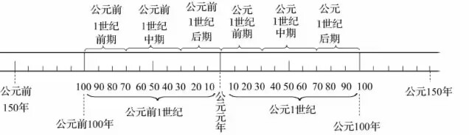
时空观念：是指对事物与特定时间及空间的联系进行观察、分析的观念，以历史纪年、历史时序、年代尺、阶段特征、历史大事年表、历史地图等形式呈现。
1.公元纪年及计算
公元纪年 | 以传说中耶稣诞生的那一年为公元元年。公元元年以前称公元前某年；公元元年以后称公元某年

Slide 4
1.公元纪年及计算
公元纪年换算 | ①每100年为一个世纪。一个世纪的前50年称上半叶，后50年称下半叶。一般来说,前30年为该世纪的前期，后30年为该世纪的后期，中间为中期。又以每10年为一个年代。示例：2023年是21世纪上半叶；是21世纪前期；2023年 为21世纪20年代 ②由年代换为世纪，取年代的百位数的数值加1。 示例：公元前23年就是公元前1世纪；公元2023年就是21世纪 ③一个世纪的初期和末期在计算时，要注意公元前后的问题。公元前时数字越大，时间越早；公元时数字越大，时间越晚。 示例：公元前2095年，是公元前21世纪的早期；公元2095年是21世纪的晚期

Slide 5
1.公元纪年及计算
公元纪年换算 | 历史事件的时间差计算： (1)都在公元前或公元后，计算方法是：年代直接相减(大减小) 例：①同在公元前：公元前2070年到公元前1046年中间相隔多少年？ BC2070-BC1046=1024 ②同在公元后：2023年距离中国共产党成立多少周年？ AD2023-AD1921=102 (2)跨公元元年计算：前+后-1(因为没有公元0年) 例：2023年距离秦朝建立多年? BC221+AD2023-1=2243

Slide 6
2.年号纪年
概念 | 年号是我国古代帝王用来纪年的名号。年号纪年，是从汉武帝开始的。于公元前140年定年号为“建元”，这一年是“建元元年”。此后每个皇帝即位都要改元，并以年号纪年。如贞观十九年(公元645年)。元代以前，一个皇帝一般有多个年号。明清时期，一个皇帝基本就用一个年号。
常见年号 | 贞观(唐朝)；开元(唐朝)；天宝（唐朝）；崇祯(明朝)；顺治(清朝)； 康熙(清朝)

Slide 7
3.干支纪年法
概念 | 干支是天干和地支的总称。把甲、乙、丙、丁、戊、己、庚、辛、壬、葵称为“十天干”；子、丑、寅、卯、辰、巳、午、未、申、酉、戌、亥称为“十二地支”
重大干支纪年事件 | 甲午中日战争 戊戌变法《辛丑条约》《辛亥革命》
4.民国纪年
概念 | 是以公元1912年中华民国成立为起始的纪年方法
计算方法 | 民国纪年法转换公元纪年法的方法:民国纪年法年份 +1911=公元纪年法年份。公元纪年法转换民国纪年法的方法:公元纪年法年份-1911=民国纪年法年份 例：民国11年为公元1922年；公元1945年为民国34年

Slide 8
2.(2022·济南模拟)从公元前230年至前221年，秦王赢政陆续灭掉东方六国，建立起我国历史上第一个统一的中央集权的封建国家秦朝。此事件用世纪纪年法表示是( )
A.公元前2世纪早期
B.公元前2世纪晚期
C.公元前3世纪早期
D.公元前3世纪晚期
D

Slide 9
史料实证：是指对获取的史料进行辨析，并运用可信的史料努力重现历史真实的态度和方法，以史料分类、史料辨析、史料运用、观点论证的形式进行呈现。
按表现形式 | 文献史料 | 是指距离要研究的时代较近的人所写的文字资料，是研究当时历史的重要史料。包括官私史书、文书档案、地方史志、传记谱牒、文集日记、野史笔记、书籍、报刊、式信件等。这是最主要的史料载体。最早的文献资料并不是史书，应是甲骨文。
 | 实物史料 | 指各类遗物、遗址、建筑、碑刻、雕塑和绘画等，这类史料是历史的见证和历史知识的可靠来源，它既能比较真实地反映历史，又具有形象直观性。其中有很大部分是由考古发掘的。
 | 口述材料 | ①口传史料(远古时期神话传说)：在没有文字记载前有一定的史料价值 ②口述史料是根据人们对往事的口头回忆而写成或整理成文 史料字的资料。包括神话、传说、史诗、俗谚、遗训、回忆录、 对话录、采访调查记、座谈录音等。口述史料可以与文献、实物等史料相互印证，弥补文献、实物等史料的不足
 | 图像史料

Slide 10
按资料价值 | 第一手史料（直接史料/原始材料） | 指接近或直接在历史发生时所产生,可较直接作为透视历史问题的史料
 | 第二手史料（间接史料） | 指后人运用第一手史料所作的研究及诠释
 | 两者与文献、实物、口述三类史料的关系 | ①实物史料一般都是第一手史料 ②文献史料以第二手史料居多 ③口述史料经过一代又一代人的传承，会与本来面貌有较大差距，也会因为当事人回忆不准确或不全面受到影响
史料可信度 |  | ①第一手史料(直接史料/原始材料)的可信度比第二手史料(间接史料)高 ②实物史料的可信度比文献史料和口述史料高 ③距离史实发生时间更近的史料更可信

Slide 11
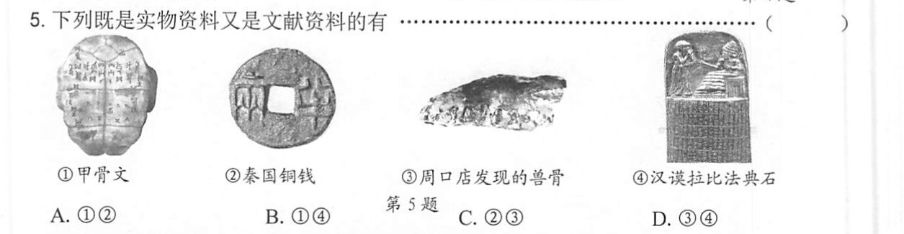
B

Slide 12
历史解释：是指以史料为依据，以历史理解为基础，对历史事物进行理性分析和客观评判的态度、能力与方法，以材料整理、对史料的解读、追溯起源、探讨因果、分析趋向、说明影响、判定地位等形式进行考查，培养叙述历史和形成历史认识的能力。
以“秦统一中国”为例区分历史事实和历史解释。
历史事实：公元前221年，秦国完成统一大业，建立秦朝，定都咸阳；
历史解释：秦的统一结束了春秋战国以来长期征战混乱的局面，建立起我国历史上第一个统一的多民族的封建国家

Slide 13
家国情怀：是学习和探究历史应该具有的社会责任和人文情怀，包含：优秀传统文化、民族精神、民主法治、科学精神、世界意识、积极的人生态度和健全的人格、联系现实等。

